Slide 1


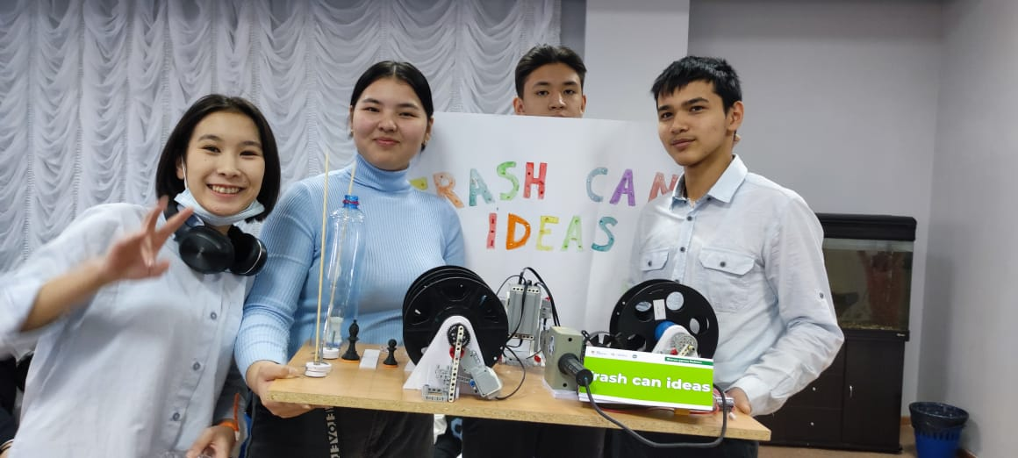
Trash can ideas
Авторы проекта:
Галихан Аделина,
Дускалиева Наргиза,
Уразбаев Замир,
Ахметов Бейбарыс

Slide 2


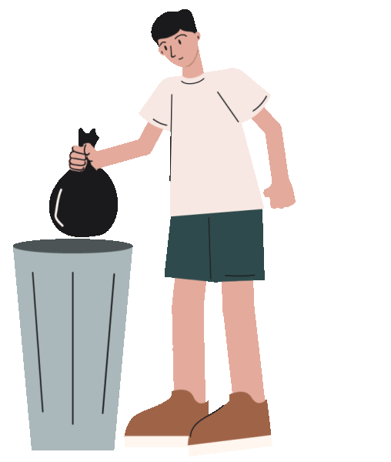
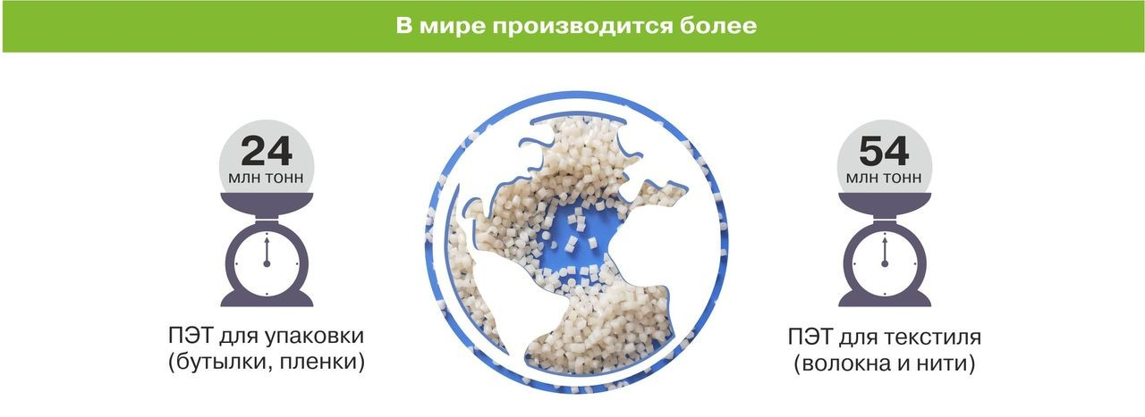
Проблема и ее описание
Зачастую современные блага цивилизации создают не только удобства для людей, но и наносят непоправимый урон природе. Только за последние 10 лет в мире было произведено больше пластиковых изделий, чем за предыдущее столетие.Известно, что пластик разлагается около двух сотен лет. Попадая в землю, пластмассы распадаются на мелкие частицы и начинают выбрасывать в окружающую среду химические вещества, добавленные в них при производстве. Это может быть хлор, различные химикаты, например токсичные или канцерогенные антивоспламенители.

Slide 3


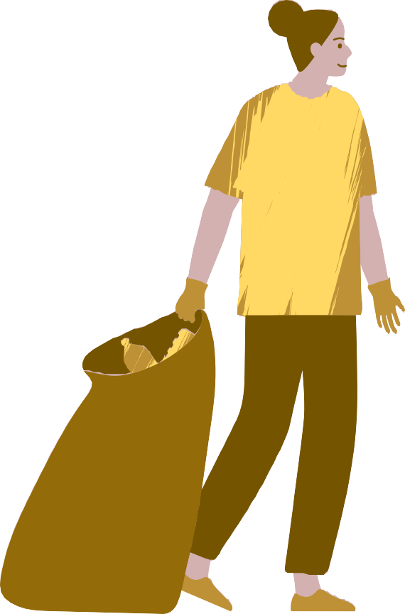
Цель :
Сбор утилизированных бутылок в частных и общественных организациях
Разработать способ переработки ПЭТ
Сконструировать аппарат для создания феломента, предназначенного для печати с помощью 3д принтера.
4. Проводить общественные работы и благотворительные ярмарки.

Slide 4
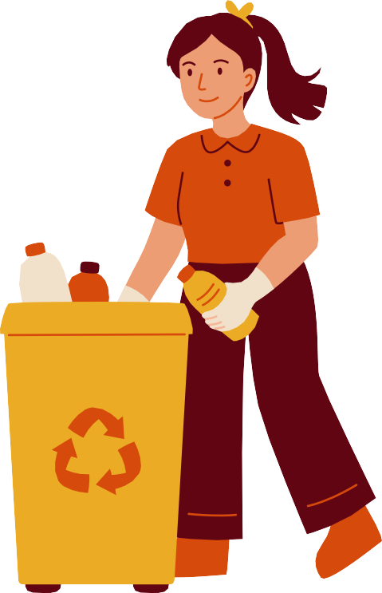
Рамочный вопрос
Изучение
2. Постановка рамочного вопроса
.
.
Где?
Переработка пластика
Для чего? (что должны получить?)
кто мы?
рамочный вопрос
Что сделать?
Как, мы ученики средней школы села Таскала, сможем сократить выброс пластиковых бутылок и разработать аппарат для создания филамента для 3Д принтера

Slide 5

Круг связей
Переработка пластика
+
Обилие пластиковых тар₊
Георафичекое положение, отсутствие возможностей
Отсутствие заводов по переработке
-
Отсутствие утилизационных
точек
-
-
Низкая осведомленность населения о утилизации
Создание филламента
+
Возможность изготовления деталей

Slide 6

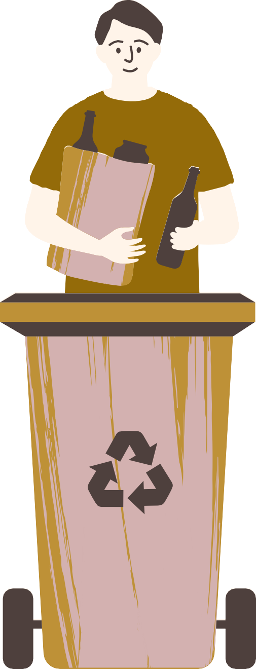














Точки приложения усилий
Отсутствие точек переработки
Создание филамента

Slide 7
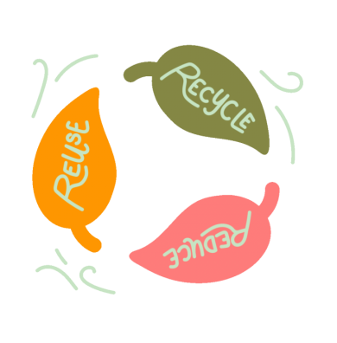







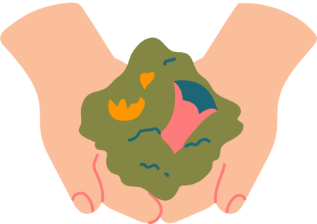






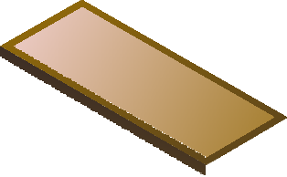
Генерация идеи
поставка деталей
оборудование для переработки
точки утилизации и сбора
поиск волонтеров
Конструирова ние аппарата
сотруднечест во
консультация со специалистом
спрос и предложения

Slide 8

Воронка осуществимости
Провести агитационную работу
завести страницу в социальных сетях
Выбор печатаемой продукции
Взаимодействи е с аудиторией
2 месяца
заключение сотрудничества с государственны ми организациями
заключение сотрудничества с частными организациями
680 000
конструирован ие аппарата
Возможность реализовтьа проект, создав автоматизированную переработку
Сбор материала и его сортировка
Создание филамента и его реализация
Печать готовых изделий и продажа филамента

Slide 9
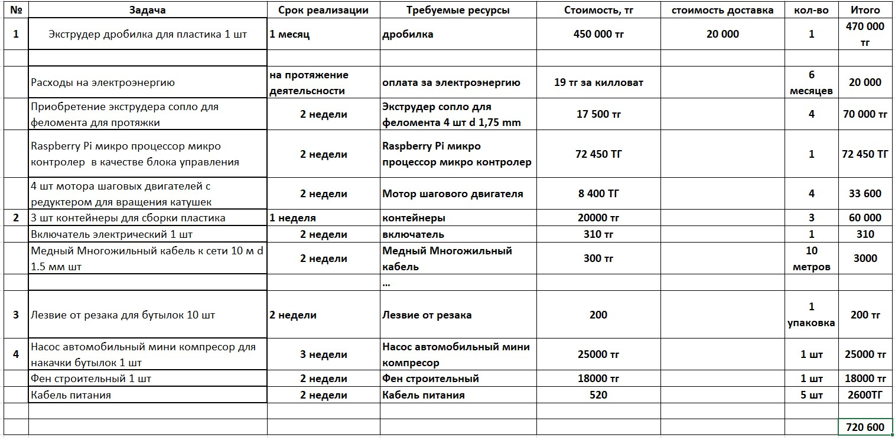
Бюджет проекта

Slide 10
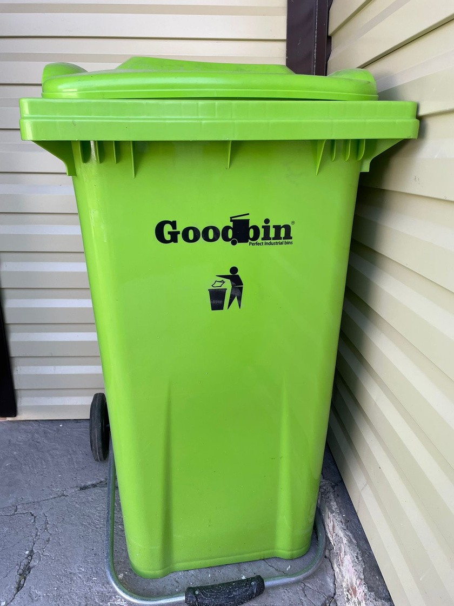
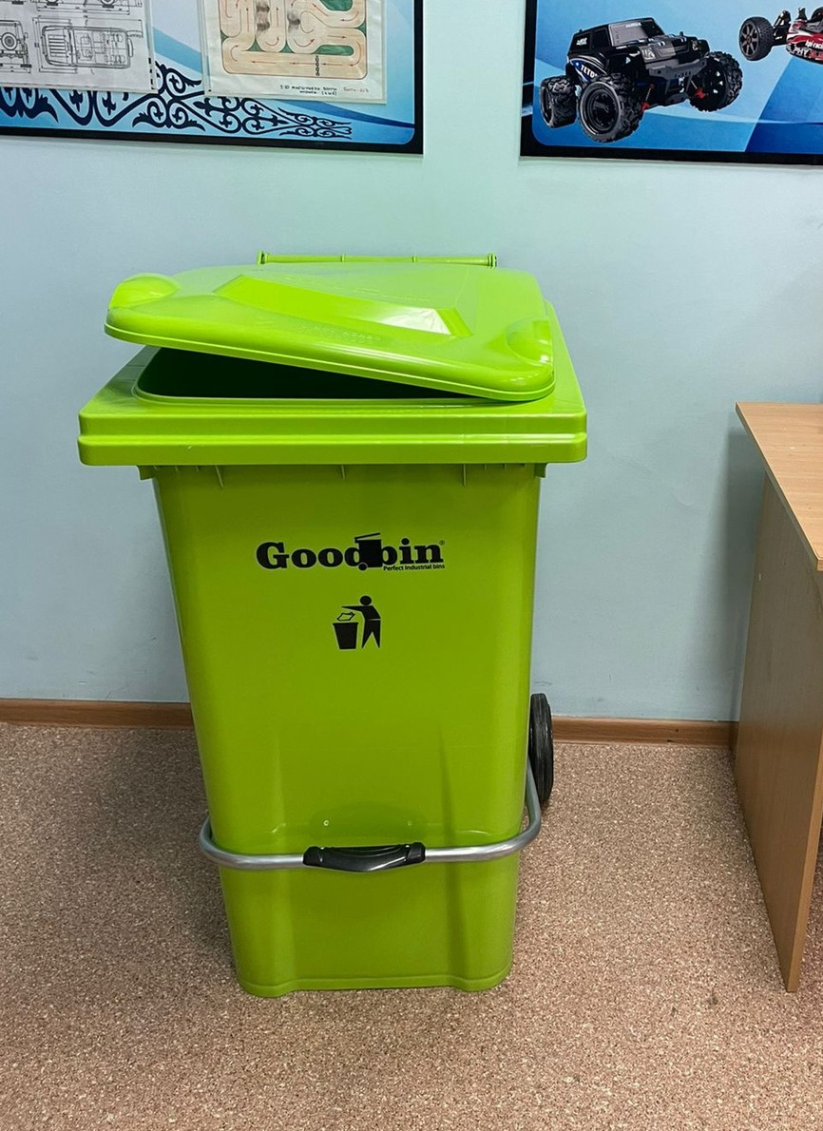
Приобретенные товары для реализации

Slide 11
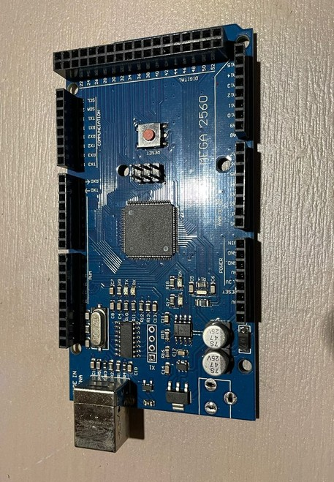

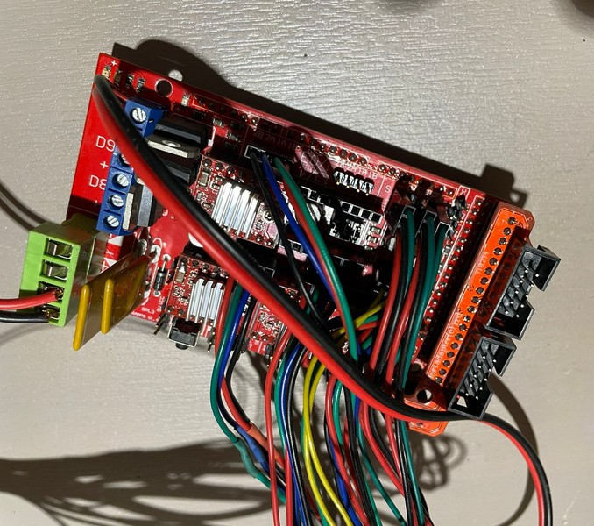
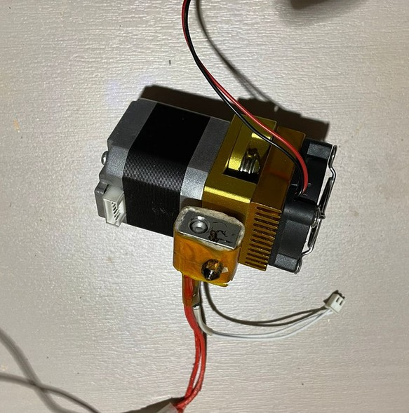
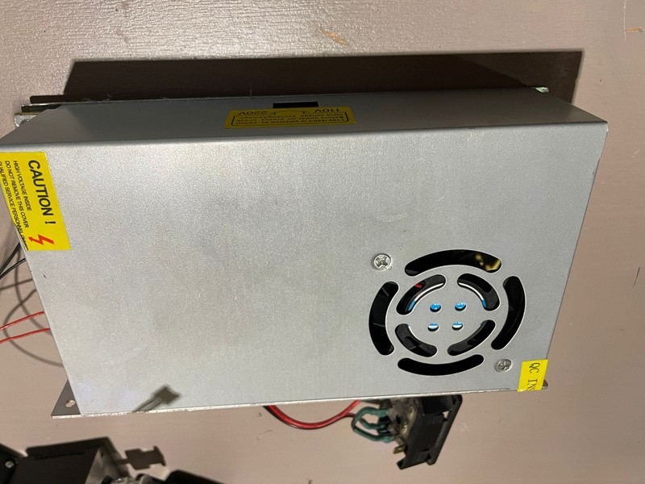
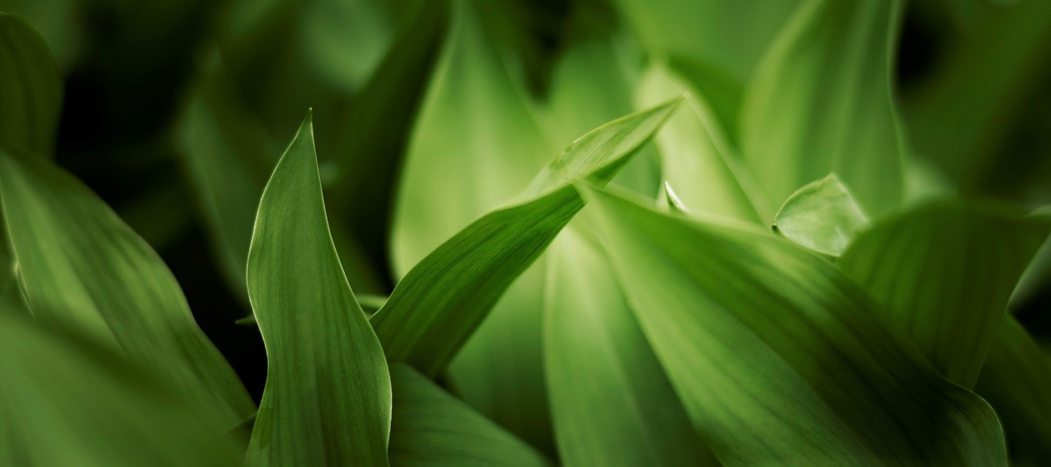
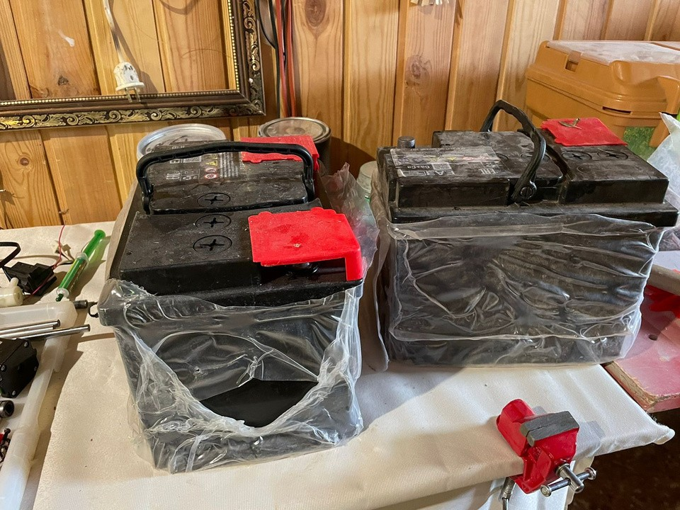
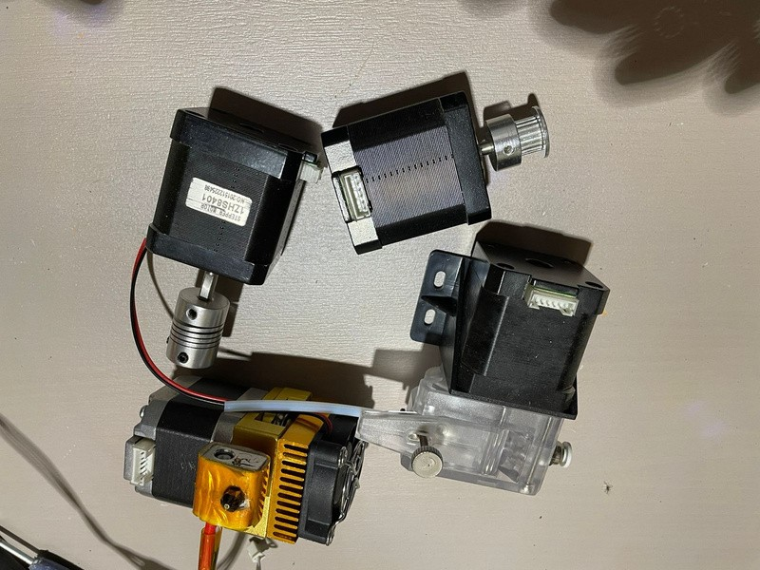
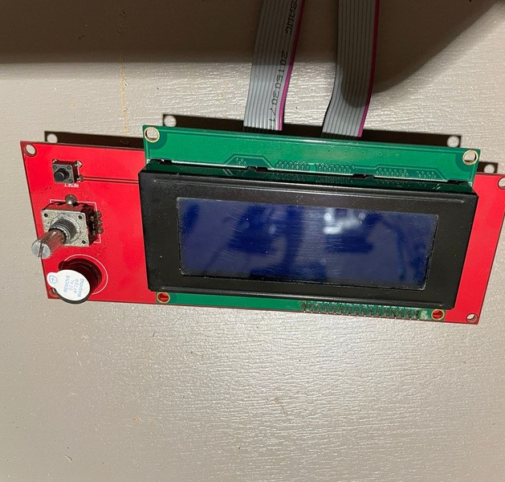
Приобретенные товары для реализации

Slide 12
